Slide 1
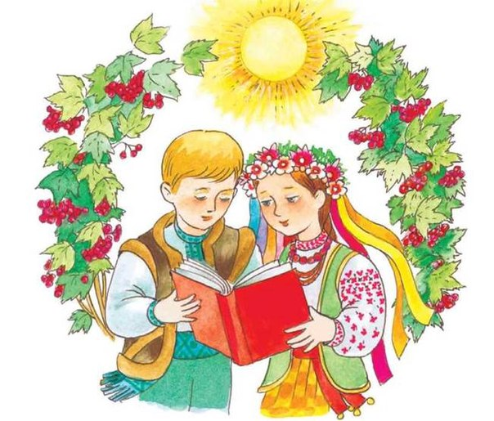
Тема. Аналіз контрольного диктанту «На Івана Купала»
(7 клас)
https://bit.ly/3of2UpZ

Slide 2
Завдання нашого уроку:
проаналізувати орфографічні та пунктуаційні помилки, допущені в диктанті;
вдосконалювати правописні вміння й навички колективної та самостійної роботи над помилками;
виховувати повагу до народних звичаїв і традицій, любов до мови, слова, сумлінне ставлення до навчання.

Slide 3






Яким був ваш настрій під час написання диктанту?
А зараз?
Чудовим
Творчим
Сором’язливим
Задумливим
Поганим
Сумним
https://bit.ly/3Xvn6PO

Slide 4

Мила моя, рідна мово,
Мово моя пречудова,
Мово моя солов’їна,
Мово моя колискова!
Тебе пригноблювали і вбивали,
А ти з колін усе вставала!
Добром у душах проросла,
Будь вічно юна і жива!
Маргарита Сав’юк
https://bit.ly/3KaOKP2

Slide 5
Текст диктанту
На Івана Купала
Святкування Івана Купала в Україні відзначають здавна. Воно відбувається в липні, саме в розквіті літньої пори. На мальовничих просторах збирається молодь, влаштовуються гулянки. На видному місці розводиться вогнище. З розгону хлопці та дівчата перестрибують через нього. Ця дія сприяє очищенню від гріхів, різних хвороб – усього поганого, що є в людині.
Поблизу багаття ставиться деревце, прикрашене квітами, зіллям. Кругом нього дівчата водять хороводи, співають купальських пісень. А пісні бадьорі, веселі, а саме: «Купало, Купало, де ти зимувало?», «А ми рутоньку посієм, посієм», «Летіла зірочка та впала». Славиться природа, щасливе кохання.
Молодь бавиться, обливається водою. Дівчата плетуть вінки й пускають їх на воду. Святкування тягнеться допізна. Справляються різноманітні обряди.
Гуляння на Івана Купала – це свято краси й молодості, вільної праці, щастя й добра.
З календаря 123 слова

Slide 6
Види помилок у диктанті
Повторюємо
Орфографічна І
Пунктуаційна V
Словниковий диктант із коментуванням
(за типовими помилками, допущеними в диктанті)
Святкування, Івана Купала , Україні, відзначають, здавна, на просторах, влаштовуються, розводиться, з розгону, очищенню, багаття, ставиться, деревце, зіллям, кохання, бавиться, обливається, тягнеться, допізна, справляються, гуляння, щастя.

Slide 7
Орфографічний аналіз слів
Пригадаймо. Орфограма - це вірне написання слова згідно правила або традиції. Більшість написань не належать до орфограм, бо вони єдино можливі.
Записати слово (назву), визначити орфограму, навести три приклади слів із такою орфограмою.
Здавна –
Плетуть –
«Купало, Купало, де ти зимувало?» –
Поділити слова для переносу та виконати морфемний розбір їх (розбір за будовою).
Відбувається, перестрибують, поблизу, прикрашене.

Slide 8
Робота над пунктуаційними помилками
Записати речення, прокоментувати розділові знаки, виконати повний синтаксичний розбір речень.
1. Ця дія сприяє очищенню від гріхів, різних хвороб – усього поганого, що є в людині.
2. Поблизу багаття ставиться деревце, прикрашене квітами, зіллям.

Slide 9
Рефлексія. Закінчіть речення
Я повторив/повторила…
У мене вийшло…
Я відчув/відчула труднощі…
Я спробую…
Тепер я вмію…

Slide 10
Домашнє завдання
ПИСЬМОВО виконати вправу з підручника.
УСНО повторити вивчене про службові частини мови.

Slide 11
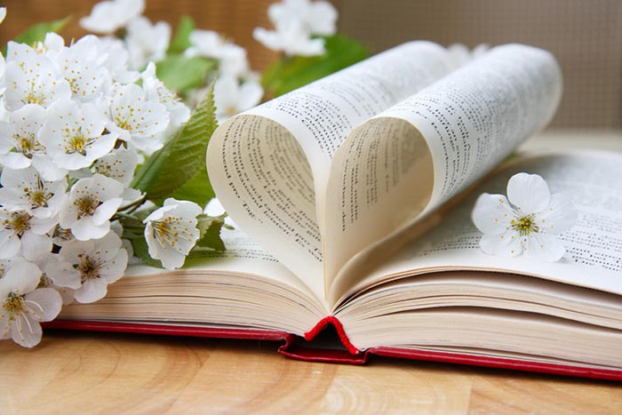
Дякую за увагу та роботу!
МИРНОГО НЕБА.
Успіхів у навчанні.
https://bit.ly/40YKhFa

